Slide 1
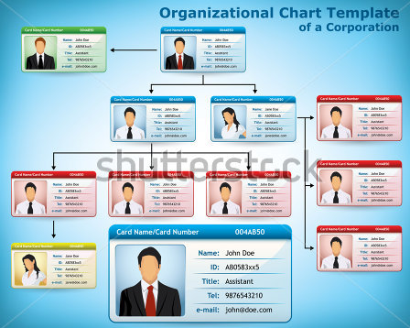
三项内容并列关系PPT图表
PPT图表研究院-图表制作9-1
演界网，中国首家演示设计交易平台。基于演示设计一站式在线演示、素材销售、服务交易系统。
演界网，中国首家演示设计交易平台。基于演示设计一站式在线演示、素材销售、服务交易系统。
演界网，中国首家演示设计交易平台。基于演示设计一站式在线演示、素材销售、服务交易系统。

Slide 2
更多精品PPT资源尽在—PPT宝藏！
www.PPTBZ.com
Notes:
模板来自于 http://www.ypppt.com

